Slide 1





PHÒNG GD & ĐT QUẬN LONG BIÊN
TRƯỜNG TIỂU HỌC PHÚC LỢI
MÔN: TIẾNG VIỆT
Mở rộng vốn từ về các mùa
Dấu chấm, dấu chấm hỏi.

Slide 2



VẺ
ĐẸP
QUANH
EM

Slide 3


YÊU CẦU CẦN ĐẠT
- Phát triển vốn từ ngữ về mùa.
- Nói được tên và đặc điểm các mùa ở miền Bắc và miền Nam nước ta.
- Biết cách dùng dấu chấm, dấu chấm hỏi ở cuối câu.
3
4

Slide 4

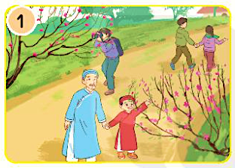
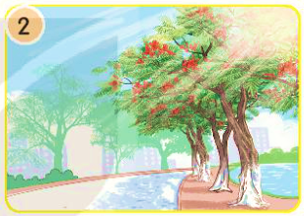


1. Nói tên mùa và đặc điểm của các mùa ở miền Bắc.
Hoa đào nở rộ
Phượng vĩ đỏ thắm
Mùa xuân
Chồi non xanh biếc
Mùa hè
Nóng bức, oi ả
Ấm áp, nhẹ nhàng
Cây lá tươi xanh
Mùa thu
Mùa cây thay lá
Mùa đông
Cành lá khẳng khiu
Tiết trời se lạnh
Rét buốt, hanh khô

Slide 5


Slide 6

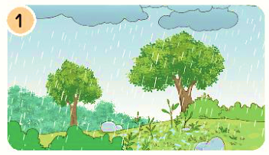
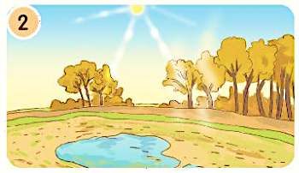
2. Nói tên mùa và đặc điểm của các mùa ở miền Nam.
Mùa mưa
Mưa nhiều, mát mẻ
Vừa mưa đã nắng
Mùa khô
Nắng nhiều
Ngày trời nóng
rất ít mưa

Slide 7

3. Chọn dấu chấm hoặc dấu chấm hỏi thay cho ô vuông.
- Ở miền Bắc, mùa nào trời lạnh
- Ở miền Bắc, mùa đông trời lạnh
- Ở miền Nam, nắng nhiều vào mùa nào
- Ở miền Nam, nắng nhiều vào mùa khô
- Sau cơn mưa, cây cối như thế nào
- Sau cơn mưa, cây cối tốt tươi
?
.
?
.
?
.

Slide 8
YÊU CẦU CẦN ĐẠT
- Phát triển vốn từ ngữ về mùa.
- Nói được tên và đặc điểm các mùa ở miền Bắc và miền Nam nước ta.
- Biết cách dùng dấu chấm, dấu chấm hỏi ở cuối câu.
3
4

Slide 9


ĐỊNH HƯỚNG HỌC
TẬP TIẾP THEO

